Slide 1


Управление Федерального казначейства по Магаданской области
Особенности перехода на использование средства криптографической защиты информации Крипто Про CSP 5.0
Жёлтиков Дмитрий Алексеевич
Заместитель руководителя УФК по Магаданской области
https://magadan.roskazna.gov.ru
г. Магадан 2026 год

Slide 2
Система "Автоматизация органа криптографической защиты"
Модель лицензирования новой версии "КриптоПро CSP" 5.0 R3
- серийные номера лицензий не предусмотрены;
- лицензия на использование "КриптоПро CSP" 5.0 R3 встраивается в квалифицированный сертификат ключа проверки электронной подписи, издаваемый УЦ ФК;
- срок действия лицензии совпадает со сроком действия сертификата;
- при установке СКЗИ действует демо-период (90 дней).
C 15.10.2025 простая (неисключительная) лицензия на право использования СКЗИ "КриптоПро CSP" 5.0 R3 включается в состав квалифицированных сертификатов ключей проверки электронных подписей (далее - Сертификатов), создаваемых аккредитованным удостоверяющим центром Федерального казначейства, на период действия таких Сертификатов.
1

Slide 3
Система "Автоматизация органа криптографической защиты"
В ходе пилотного внедрения СКЗИ "КриптоПро CSP" 5.0 R3 (Исполнения Base) 5.0.13000.0 была выявлена несовместимость СКЗИ с ППО АСД LanDocs версии 3.6.
Письмом Центра защиты информации и специальной связи Федеральной службы безопасности Российской Федерации от 19.11.2025 № 149/3/2/1-3675 Федеральному казначейству продлен разрешенный срок эксплуатации СКЗИ "КриптоПро CSP" версии 4.0 до 31.12.2026 без возможности его установки на новые места эксплуатации.
2

Slide 4
Система "Автоматизация органа криптографической защиты"
Начиная с 02.02.2026 все запросы на получение квалифицированных сертификатов ключей проверки электронных подписей, направляемые заявителями через портал заявителя информационной системы "Удостоверяющий центр Федерального казначейства", сформированные с применением несертифицированных версий СКЗИ, отклоняются Удостоверяющим центром Федерального казначейства.
3

Slide 5
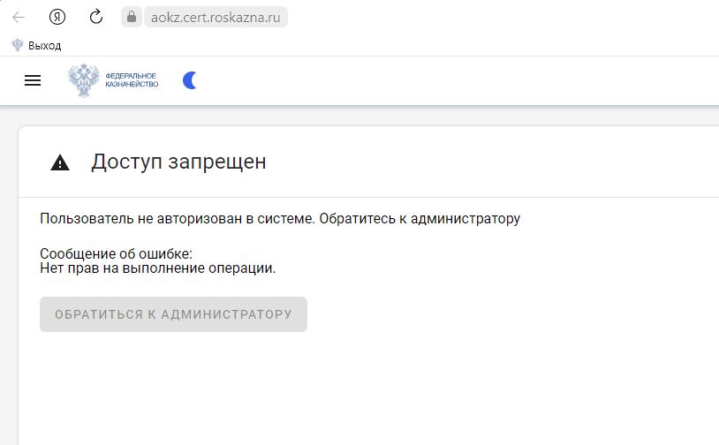
Система "Автоматизация органа криптографической защиты"
Вход в систему осуществляется по адресу https://aokz.cert.roskazna.ru.
Не у все сотрудников Управления имеются соответствующие роли в ПОИБ СОБИ ФК, в случае отображения при авторизации следующего сообщения
4

Slide 6
Система "Автоматизация органа криптографической защиты"
5

Slide 7
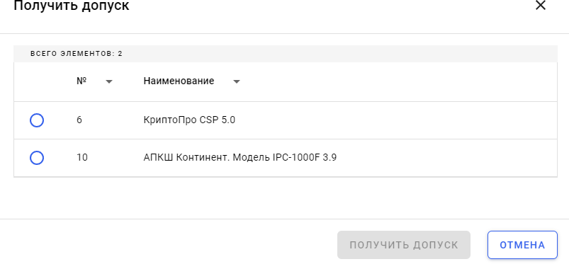
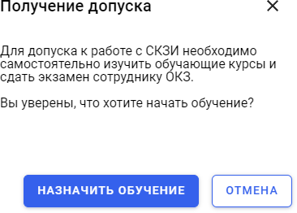
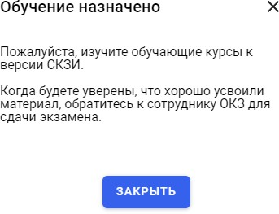
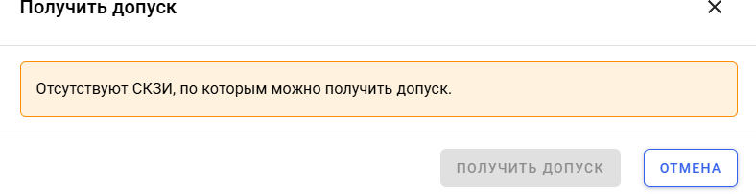
Система "Автоматизация органа криптографической защиты"
6

Slide 8
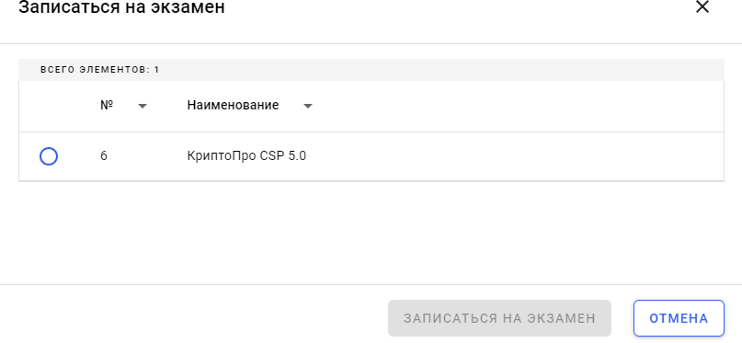
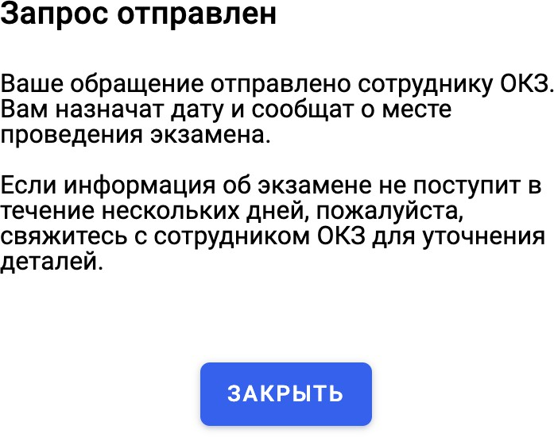
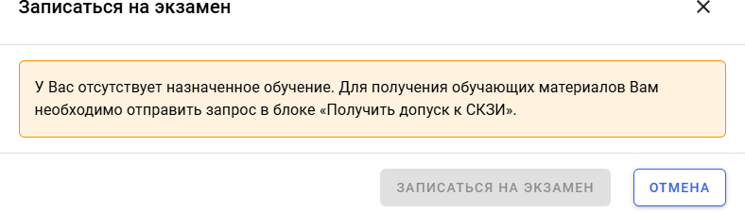
Система "Автоматизация органа криптографической защиты"
7

Slide 9
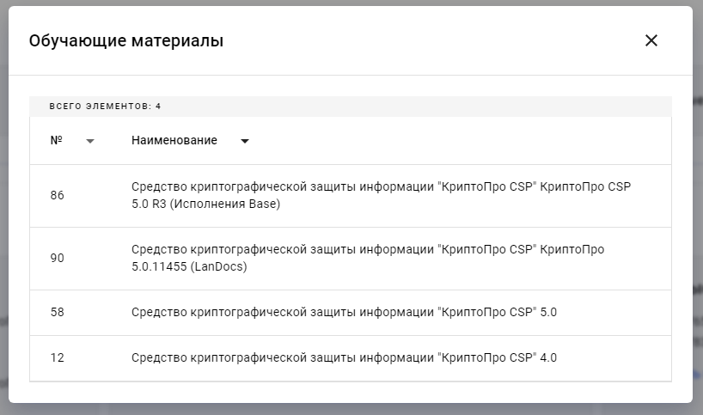
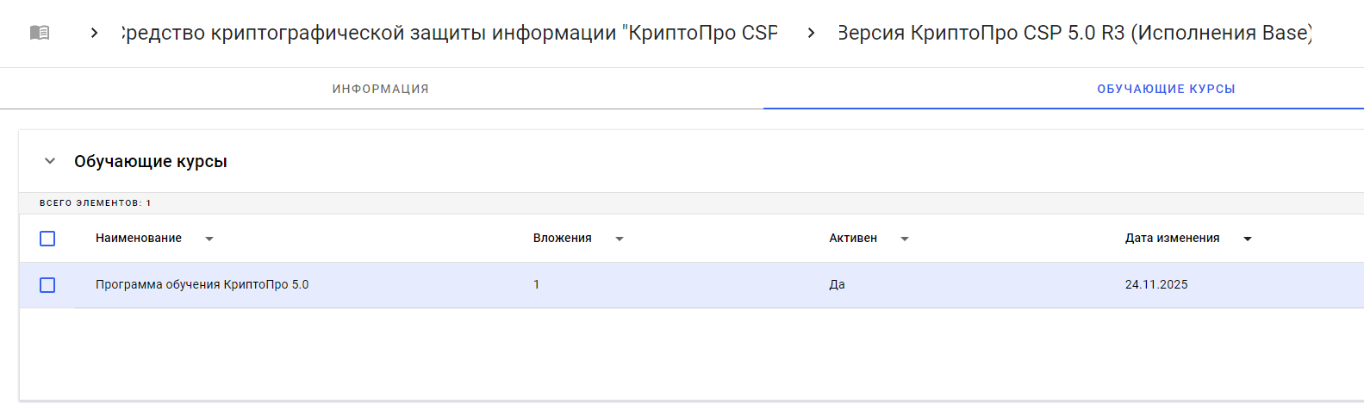
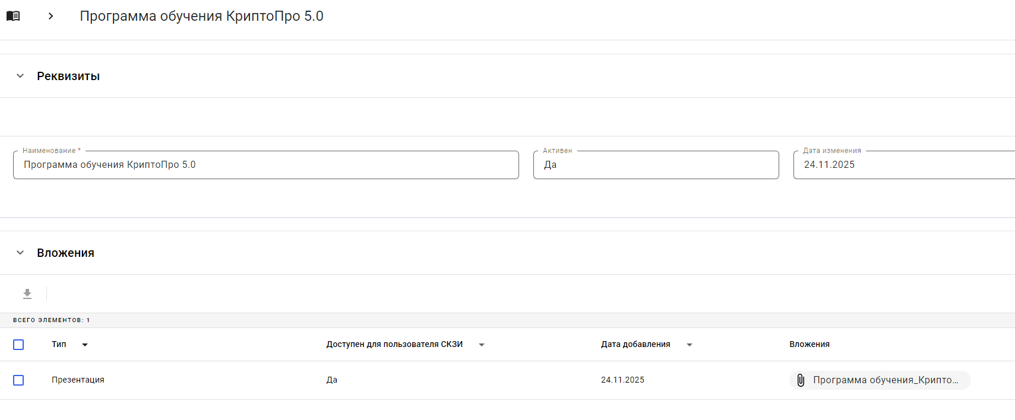
Система "Автоматизация органа криптографической защиты"
8

Slide 10
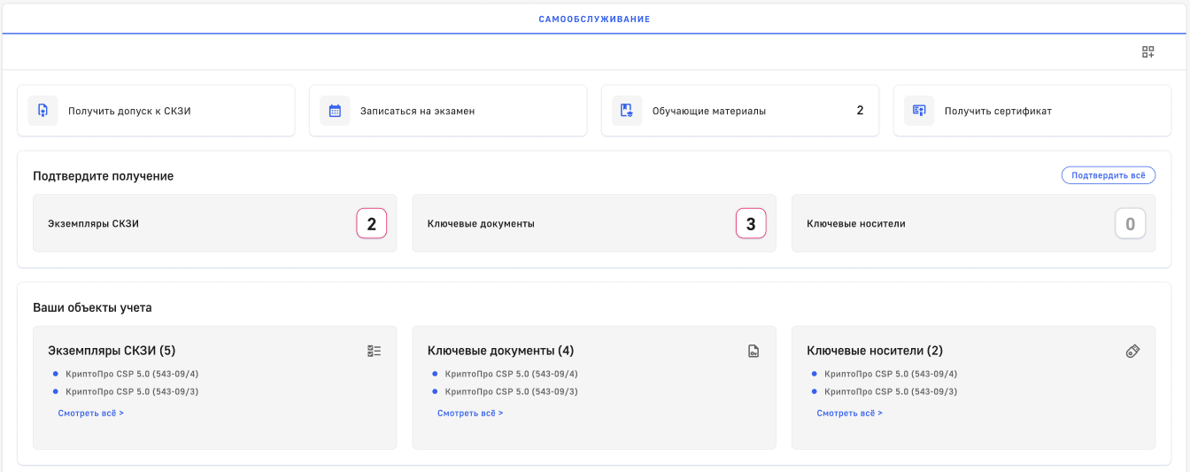
Система "Автоматизация органа криптографической защиты"
9

Slide 11
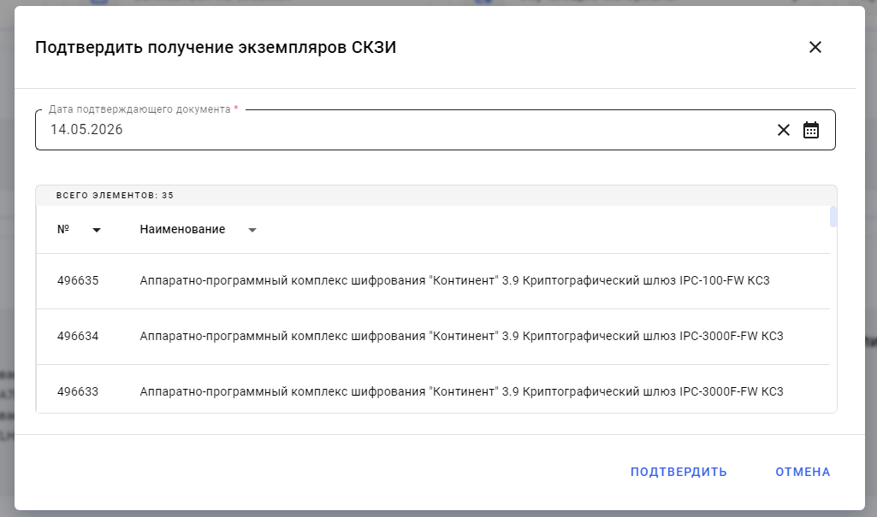
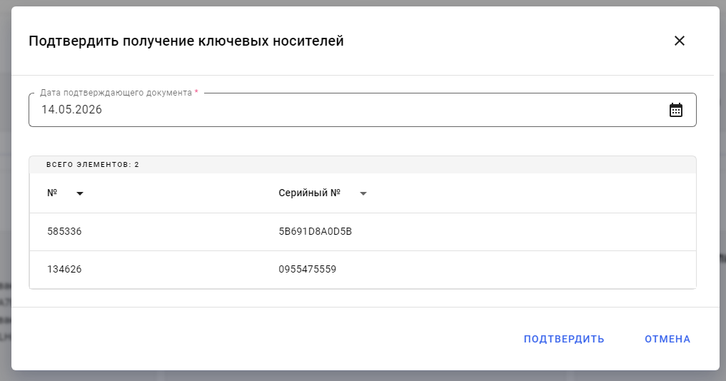
Система "Автоматизация органа криптографической защиты"
10

Slide 12
Управление Федерального казначейства по Магаданской области
Спасибо за внимание!

